Slide 1
Kaufmann und Kauffrau für
Spedition und Logistik- dienstleistung
Folien mit Aufgaben zu Nachhaltigkeit
in dem Berufsbild
Dr. Harald Hantke
mail@haraldhantke.de
Notes:
Ziel des Projektes ist die Gründung einer Projektagentur Berufliche Bildung für Nachhaltige Entwicklung (PA-BBNE) des Partnernetzwerkes Berufliche Bildung am IZT. Für eine Vielzahl von Ausbildungsberufen erstellt die Projektagentur Begleitmaterialien zur Beruflichen Bildung für Nachhaltige Entwicklung (BBNE). Dabei werden alle für die Berufsausbildung relevanten Dimensionen der Nachhaltigkeit berücksichtigt. Diese Impulspapiere und Weiterbildungsmaterialien sollen Anregungen für mehr Nachhaltigkeit in der beruflichen Bildung geben.
Primäre Zielgruppen sind Lehrkräfte an Berufsschulen, sowie deren Berufsschüler*innen, aber auch Ausbildende und ihre Auszubildenden in Betrieben. Sekundäre Zielgruppen sind Umweltbildner*innen, Wissenschaftler*innen der Berufsbildung, Pädagoge*innen sowie Institutionen der beruflichen Bildung.
Die Intention dieses Projektes ist es, kompakt und schnell den Zielgruppen Anregungen zum Thema “Nachhaltigkeit” durch eine integrative Darstellung der Nachhaltigkeitsthemen in der Bildung und der Ausbildung zu geben. Weiterhin wird durch einen sehr umfangreichen Materialpool der Stand des Wissens zu den Nachhaltigkeitszielen (SDG Sustainable Development Goals, Ziele für die nachhaltige Entwicklung) gegeben und so die Bildung gemäß SDG 4 “Hochwertige Bildung” unterstützt.
Im Mittelpunkt steht die neue Standardberufsbildposition "Umweltschutz und Nachhaltigkeit" unter der Annahme, dass diese auch zeitnah in allen Berufsbildern verankert wird. In dem Projekt wird herausgearbeitet, was "Nachhaltigkeit" aus wissenschaftlicher Perspektive für diese Position sowie für die berufsprofilgebenden Fertigkeiten, Kenntnisse und Fähigkeiten bedeutet. Im Kern sollen deshalb folgende drei Materialien je Berufsbild entwickelt werden:
die tabellarische didaktische Einordnung (Didaktisches Impulspapier, IP)
ein Dokument zur Weiterbildung für Lehrende und Unterrichtende zu den Nachhaltigkeitszielen mit dem Bezug auf die spezifische Berufsausbildung (Hintergrundmaterial, HGM)
Ein Handout (FS) z. B. mit der Darstellung von Zielkonflikten oder weiteren Aufgabenstellungen.
Die Materialien sollen Impulse und Orientierung geben, wie Nachhaltigkeit in die verschiedenen Berufsbilder integriert werden kann. Alle Materialien werden als Open Educational Ressources (OER-Materialien) im PDF-Format und als Office-Dokumente (Word und PowerPoint) zur weiteren Verwendung veröffentlicht, d. h. sie können von den Nutzer*innen kopiert, ergänzt oder umstrukturiert werden.

Slide 2

Corporate Social Responsibility
Verantwortung – vom Arbeitsplatz in die Gesellschaft
Was bedeutet eigentlich Verantwortung? Und wie können Unternehmen Verantwortung gegenüber der Gesellschaft übernehmen? Bevor Sie sich intensiver mit dem Corporate Social Responsibility (CSR)-Konzept auseinandersetzen können, ist es notwendig, dass Sie sich Gedanken über diese grundlegenden Fragen machen.
Beschreiben Sie, was Sie mit dem Begriff „Verantwortung“ verbinden.
Erklären Sie, gegenüber wem Sie bei Ihrer alltäglichen Arbeit in Ihrem Ausbildungsbetrieb Verantwortung tragen. Halten Sie Ihre Ergebnisse schriftlich fest.
Folgende Bereiche und Akteure können in Ihren Arbeitsprozess gegebenenfalls eine Rolle spielen:
Kaufmann und Kauffrau für
Spedition und Logistikdienstleistung
Bild: Eigene Abbildung
Notes:
Beschreibung
Die vorherrschende Wirtschafts- und Arbeitsweise nimmt teilweise fragwürdige Formen an. So wurden in der Vergangenheit beispielsweise prekäre Arbeitsbedingungen, illegale Abfallentsorgungsstrategien oder moralisch zweifelhafte Steuervermeidungstricks einiger Unternehmen öffentlich. Seit einigen Jahren wächst deshalb die gesellschaftliche Forderung, dass Unternehmen im Rahmen ihrer Geschäftstätigkeit freiwillig mehr gesellschaftliche Verantwortung übernehmen und damit nicht mehr nur Renditen oder Umsatzzahlen im Vordergrund ihrer Wirtschafts- und Arbeitsweise stehen. Vielmehr müssen sich Unternehmen heutzutage mit unterschiedlichen gesellschaftlichen Werten auseinandersetzen. Vor diesem Hintergrund gewinnt ein Konzept zunehmend an Bedeutung: Corporate Social Responsibility (CSR). Übersetzt man diesen etwas sperrigen Begriff in die deutsche Sprache, so kann von unternehmerischer Gesellschaftsverantwortung gesprochen werden.
Doch wann übernimmt ein Unternehmen gesellschaftliche Verantwortung? Kann ein Unternehmen überhaupt Verantwortung gegenüber der gesamten Gesellschaft tragen? Übernimmt Ihr Ausbildungsbetrieb gesellschaftliche Verantwortung?
TIPP ZUR SELBSTREFLEXION:
Es kann hilfreich sein, einen üblichen Arbeitsprozess (z. B. die Bearbeitung eines Kundenauftrags im Sammelladungsgeschäft) zu rekonstruieren und sich dabei zu notieren, wann und gegenüber wem Sie innerhalb dieses Arbeitsprozesses Verantwortung tragen. Folgende Bereiche und Akteure spielen in diesem Arbeitsprozess gegebenenfalls eine Rolle:
Quelle
Fischer, A.; Hantke, H; Roth, J.-J. & Pranger, J. (2018): Lernmodule „Corporate Social Responsibility (CSR)”. Ausführungen für Auszubildende. In: Fischer, A., Hantke, H. & Roth, J-J. (Hrsg.): Nachhaltig(-keit) ausbilden mit „Pro-DEENLA”-Lernmodulen, Lüneburg (Berufsbildungswissenschaftliche Schriften). Online: http://bwp-schriften.univera.de/Band20_18/05b_fischer_hantke_roth_pranger_Band20_18.pdf

Slide 3
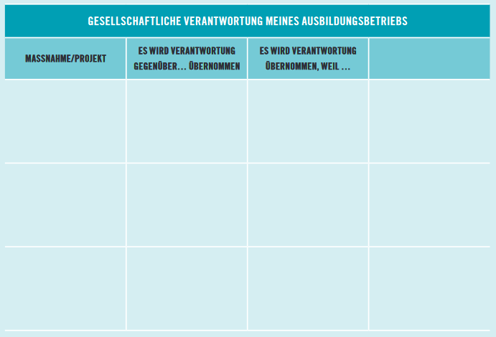
Corporate Social Responsibility
Verantwortung – vom Arbeitsplatz in die Gesellschaft
Nachdem Sie sich mit Ihrem eigenen Verständnis von Verantwortung auseinandergesetzt haben,
überlegen Sie nun, was gesellschaftliche Verantwortung aus unternehmerischer Perspektive
bedeuten könnte
.
Beschreiben Sie, was unter gesellschaftlicher Verantwortung aus unternehmerischer Perspektive verstanden werden könnte.
Erläutern Sie, in welchen Bereichen Ihrer Meinung nach Unternehmen gesellschaftliche Verantwortung übernehmen sollten.
Ermitteln und begründen Sie, im Rahmen welcher Maßnahmen oder Projekte und gegenüber wem oder was Ihr Unternehmen gesellschaftliche Verantwortung wahrnimmt. Nutzen Sie zur Bearbeitung dieser Aufgabe die nebenstehende Tabelle.
Kaufmann und Kauffrau für
Spedition und Logistikdienstleistung
Notes:
Beschreibung
Die vorherrschende Wirtschafts- und Arbeitsweise nimmt teilweise fragwürdige Formen an. So wurden in der Vergangenheit beispielsweise prekäre Arbeitsbedingungen, illegale Abfallentsorgungsstrategien oder moralisch zweifelhafte Steuervermeidungstricks einiger Unternehmen öffentlich. Seit einigen Jahren wächst deshalb die gesellschaftliche Forderung, dass Unternehmen im Rahmen ihrer Geschäftstätigkeit freiwillig mehr gesellschaftliche Verantwortung übernehmen und damit nicht mehr nur Renditen oder Umsatzzahlen im Vordergrund ihrer Wirtschafts- und Arbeitsweise stehen können. Vielmehr müssen sich Unternehmen heutzutage mit unterschiedlichen gesellschaftlichen Werten auseinandersetzen. Vor diesem Hintergrund gewinnt ein Konzept zunehmend an Bedeutung: Corporate Social Responsibility (CSR). Übersetzt man diesen etwas sperrigen Begriff in die deutsche Sprache, so kann von unternehmerischer Gesellschaftsverantwortung gesprochen werden.
Doch wann übernimmt ein Unternehmen gesellschaftliche Verantwortung? Kann ein Unternehmen überhaupt Verantwortung gegenüber der gesamten Gesellschaft tragen? Übernimmt Ihr Ausbildungsbetrieb gesellschaftliche Verantwortung?
TIPPS ZUR RECHERCHE DER GESELLSCHAFTLICHEN VERANTWORTUNG IHRES AUSBILDUNGSBETRIEBS:
An dieser Stelle kann es hilfreich sein, sich noch einmal ausführlich über die Aktivitäten Ihres Ausbildungsbetriebs zur gesellschaftlichen Verantwortungsübernahme zu informieren. Beispielsweise können Sie eine interne Recherche durchführen, indem Sie auf Unternehmenslaufwerken oder im Unternehmens-Intranet nach relevanten Informationen zur gesellschaftlichen Verantwortungsübernahme suchen. Daneben können Sie auch eine externe Recherche durchführen, indem Sie mit Hilfe des Internets die Außendarstellung Ihres Unternehmens im Hinblick auf die gesellschaftliche Verantwortungsübernahme sichten. Alternativ können Sie auch auf Unternehmensbroschüren zurückgreifen, die Hinweise zur gesellschaftlichen Verantwortungsübernahme Ihres Ausbildungsbetriebs liefern könnten.
Quelle
Fischer, A.; Hantke, H; Roth, J.-J. & Pranger, J. (2018): Lernmodule „Corporate Social Responsibility (CSR)”. Ausführungen für Auszubildende. In: Fischer, A., Hantke, H. & Roth, J-J. (Hrsg.): Nachhaltig(-keit) ausbilden mit „Pro-DEENLA”-Lernmodulen, Lüneburg (Berufsbildungswissenschaftliche Schriften). Online: http://bwp-schriften.univera.de/Band20_18/05b_fischer_hantke_roth_pranger_Band20_18.pdf

Slide 4
Corporate Social Responsibility
Verantwortung – vom Arbeitsplatz in die Gesellschaft
Sie haben sich in den letzten Aufgaben mit Ihrem persönlichen „Idealbild“ gesellschaftlicher Verantwortungsübernahme von Unternehmen auseinandergesetzt und überprüft, inwiefern
Ihr Unternehmen gesellschaftliche Verantwortung übernimmt. Doch wie könnte Ihr Unternehmen seinen eigenen Anspruch an eine gesellschaftliche Verantwortungsübernahme nach
außen kommunizieren?
Entwickeln Sie auf Basis des recherchierten Verantwortungsverständnisses Ihres Unternehmens
einen „Claim“.
Entwickeln Sie Ihren „Claim“ weiter zu einem Werbeslogan, mit dem das Verantwortungsverständnis Ihres Unternehmens nach außen kommuniziert werden kann.
Was ist ein Claim?
„Beim Claim handelt es sich noch nicht um einen fertigen Werbetext, sondern lediglich um eine zentrale, sachliche Aussage, die in der Werbung transportiert werden soll. Ein Claim wird dann allerdings häufig in Form eines Slogans formuliert (z. B. „[...] – Wir haben verstanden”). Ein Slogan soll in kompakter Form die zentrale Werbebotschaft vermitteln und zu einer hohen Erinnerung führen. Der Slogan sollte dementsprechend eingängig, möglichst bildhaft, unverwechselbar, kurz und insbesondere leicht verständlich sein. Ein Slogan ist ein wichtiger Bestandteil der Markenkommunikation zur Wiedererkennung (Recognition) und Positionierung einer Marke (z. B. „[...] – Freude am Fahren”)“ (Brüne et al. 2008: 32).
Kaufmann und Kauffrau für
Spedition und Logistikdienstleistung
Notes:
Beschreibung
Die vorherrschende Wirtschafts- und Arbeitsweise nimmt teilweise fragwürdige Formen an. So wurden in der Vergangenheit beispielsweise prekäre Arbeitsbedingungen, illegale Abfallentsorgungsstrategien oder moralisch zweifelhafte Steuervermeidungstricks einiger Unternehmen öffentlich. Seit einigen Jahren wächst deshalb die gesellschaftliche Forderung, dass Unternehmen im Rahmen ihrer Geschäftstätigkeit freiwillig mehr gesellschaftliche Verantwortung übernehmen und damit nicht mehr nur Renditen oder Umsatzzahlen im Vordergrund ihrer Wirtschafts- und Arbeitsweise stehen können. Vielmehr müssen sich Unternehmen heutzutage mit unterschiedlichen gesellschaftlichen Werten auseinandersetzen. Vor diesem Hintergrund gewinnt ein Konzept zunehmend an Bedeutung: Corporate Social Responsibility (CSR). Übersetzt man diesen etwas sperrigen Begriff in die deutsche Sprache, so kann von unternehmerischer Gesellschaftsverantwortung gesprochen werden.
Doch wann übernimmt ein Unternehmen gesellschaftliche Verantwortung? Kann ein Unternehmen überhaupt Verantwortung gegenüber der gesamten Gesellschaft tragen? Übernimmt Ihr Ausbildungsbetrieb gesellschaftliche Verantwortung?
TIPPS ZUR ENTWICKLUNG EINES CLAIMS UND EINES WERBESLOGANS:
„Beim Claim handelt es sich noch nicht um einen fertigen Werbetext, sondern lediglich um eine zentrale, sachliche Aussage, die in der Werbung transportiert werden soll. Ein Claim wird dann allerdings häufig in Form eines Slogans formuliert (z. B. „[...] – Wir haben verstanden”). Ein Slogan soll in kompakter Form die zentrale Werbebotschaft vermitteln und zu einer hohen Erinnerung führen. Der Slogan sollte dementsprechend eingängig, möglichst bildhaft, unverwechselbar, kurz und insbesondere leicht verständlich sein. Ein Slogan ist ein wichtiger Bestandteil der Markenkommunikation zur Wiedererkennung (Recognition) und Positionierung einer Marke (z. B. „[...] – Freude am Fahren”)“ (Brüne et al. 2008: 32).
Quelle
Fischer, A.; Hantke, H; Roth, J.-J. & Pranger, J. (2018): Lernmodule „Corporate Social Responsibility (CSR)”. Ausführungen für Auszubildende. In: Fischer, A., Hantke, H. & Roth, J-J. (Hrsg.): Nachhaltig(-keit) ausbilden mit „Pro-DEENLA”-Lernmodulen, Lüneburg (Berufsbildungswissenschaftliche Schriften). Online: http://bwp-schriften.univera.de/Band20_18/05b_fischer_hantke_roth_pranger_Band20_18.pdf

Slide 5
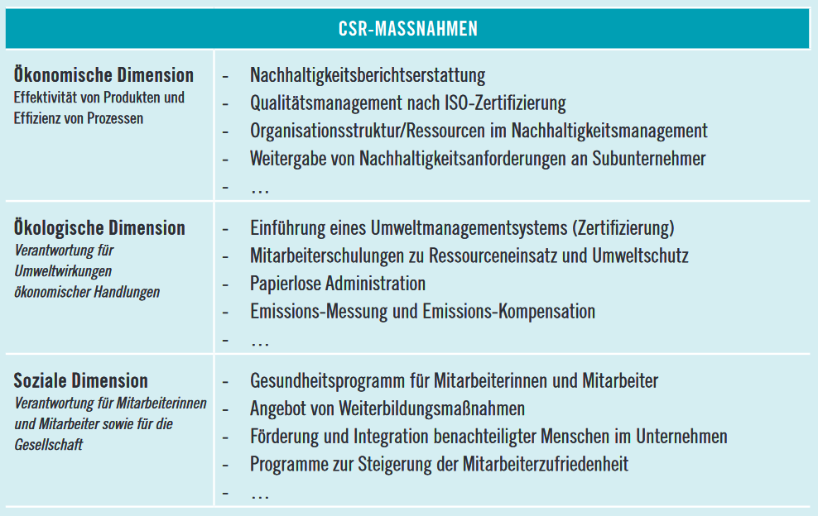
Corporate Social Responsibility
CSR-Maßnahmen
Nachdem Sie sich bisher überwiegend mit Ihren eigenen Vorstellungen zu unternehmerischer Gesellschaftsverantwortung beschäftigt haben, setzen Sie sich nun mit dem CSR-Konzept auseinander. Der Fokus liegt hierbei zunächst auf CSR-Maßnahmen, mit denen Unternehmen ihrer gesellschaftlichen Verantwortung nachkommen wollen.
Sichten Sie die nebenstehende Tabelle.
Vergleichen Sie Ihre Aufzeichnungen in der zuvor bearbeiteten Tabelle mit den CSR-Maßnahmen in der Tabelle.
Notieren Sie Übereinstimmungen und Unterschiede in der vierten Spalte der Tabelle.
Kaufmann und Kauffrau für
Spedition und Logistikdienstleistung
Notes:
Beschreibung
Die Idee von CSR basiert zwar auf der sozialen Komponente unternehmerischer Verantwortung, doch gehen die aktuellen Definitionen von CSR inzwischen von einem viel breiteren Verantwortungsbegriff aus: Verantwortung soll nicht nur gegenüber den Mitarbeiterinnen und Mitarbeitern sowie den Aktionären und Geldgebern übernommen werden, sondern auch gegenüber der Gesellschaft im Allgemeinen. Dies äußert sich in der Forderung an die Entscheidungsträger der Wirtschaft, stärker auf gesellschaftliche Belange Rücksicht zu nehmen. CSR kann demnach verstanden werden als die Verantwortung eines Unternehmens für die Auswirkungen seiner Aktivitäten auf die Gesellschaft und die Natur.
Zwei konkrete Forderungen stehen dabei im Vordergrund:
Unternehmen sollen alle Handlungen vermeiden, die die Gesellschaft schädigen könnten. Oder anders formuliert: Es gehört zu den Aufgaben der Wirtschaft, die Gesellschaft zu schützen.
Die Wirtschaft soll dem gesellschaftlichen Gemeinwohl dienen. Unternehmen sind also angehalten, nicht nur
negative Auswirkungen ihres Handelns zu vermeiden, sondern darüber hinaus einen positiven Beitrag zum
gesellschaftlichen Wohlergehen zu leisten.
Doch wie genau können Unternehmen gesellschaftliche Verantwortung übernehmen?
TIPPS ZUR ANALYSE VON VERSCHIEDENEN LEITLINIEN ZUR UNTERNEHMERISCHEN GESELLSCHAFTSVERANTWORTUNG
Eine Fülle von Standards, Richtlinien, Anleitungen und Empfehlungen macht es Unternehmen schwer, eine für sich stimmige und hilfreiche Organisationshilfe zu finden. Auf der Internetseite http://www.csr-in-deutschland.de des Bundesministeriums für Arbeit und Soziales finden Sie einen guten Überblick zum Thema CSR.
Diskutieren Sie und suchen Sie heraus, welcher Ansatz zur CSR für ihren Ausbildungsbetreib am besten passt.
Quelle
Fischer, A.; Hantke, H; Roth, J.-J. & Pranger, J. (2018): Lernmodule „Corporate Social Responsibility (CSR)”. Ausführungen für Auszubildende. In: Fischer, A., Hantke, H. & Roth, J-J. (Hrsg.): Nachhaltig(-keit) ausbilden mit „Pro-DEENLA”-Lernmodulen, Lüneburg (Berufsbildungswissenschaftliche Schriften). Online: http://bwp-schriften.univera.de/Band20_18/05b_fischer_hantke_roth_pranger_Band20_18.pdf

Slide 6
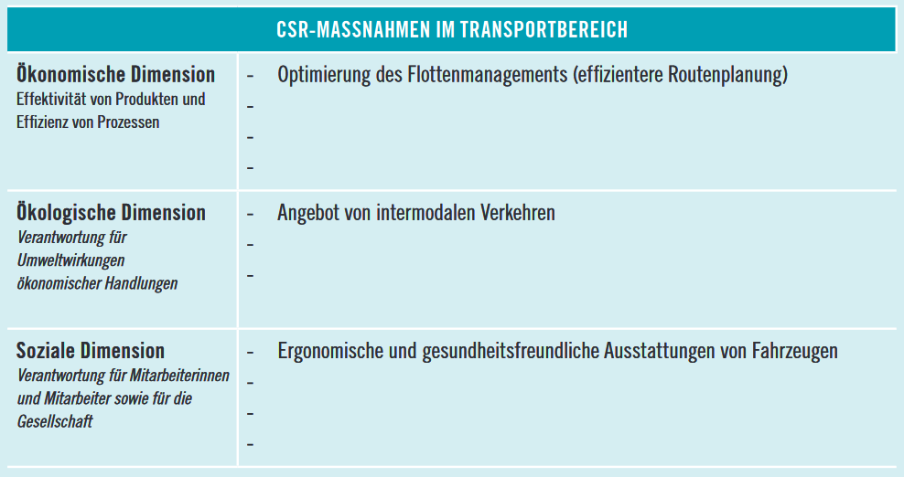
Corporate Social Responsibility
CSR-Maßnahmen
Nachdem Sie sich mit den allgemeinen Anforderungen an CSR-Maßnahmen auseinandergesetzt haben, stellt sich nun die Frage, wie konkrete CSR-Maßnahmen in Ihrem Ausbildungsbetrieb gestaltet und umgesetzt werden könnten. Ihr Ausbildungsbetrieb kann hierbei Schwerpunkte setzen (z. B. Schwerpunkt „Transport“, Schwerpunkt „Umschlag“ oder Schwerpunkt „Lagerung“. Im Folgenden befassen Sie sich mit den Möglichkeiten der Gestaltung und Umsetzung von CSR-Maßnahmen im Transportbereich Ihres Ausbildungsbetriebs.
Ermitteln Sie mögliche CSR-Maßnahmen mit Hilfe der nebenstehenden Tabelle.
Skizzieren Sie Vorschläge für die Gestaltung und Umsetzung einer der ermittelten CSR-Maßnahmen.
Kaufmann und Kauffrau für
Spedition und Logistikdienstleistung
Notes:
Beschreibung
Siehe Beschreibung auf vorangehender Folie 5.
TIPPS ZUR ERMITTLUNG UND GESTALTUNG VON CSR-MASSNAHMEN
Zur Ermittlung von CSR-Maßnahmen in einem bestimmten Bereich Ihres Ausbildungsbetriebs ist es hilfreich, sich mit den Wirkungsfeldern Ihres Unternehmens auseinanderzusetzen. Analysieren Sie, wie sich der Unternehmensbereich auf die drei Dimensionen der Nachhaltigkeit auswirkt (z. B. CO 2-Emissionen > Ökologische Dimension, Abhängigkeit vom Ölpreis > Ökonomische Dimension, Niedriglöhne > Soziale Dimension).
Nachdem Sie sich über die ökologischen, sozialen und ökonomischen Auswirkungen des Bereichs(z.B. Transport) Gedanken gemacht haben, sollten Sie überlegen, durch welche CSR-Maßnahmen die einzelnen Auswirkungen verringert oder vermieden werden könnten.
Zur Gestaltung einer CSR-Maßnahme bietet es sich an, eine der ermittelten Maßnahmen auszuwählen, zu der Ihrer Einschätzung nach in Ihrem Ausbildungsbetrieb dringender Handlungsbedarf besteht und die zu den Gegebenheiten Ihres Unternehmens passt – also tatsächlich durchgeführt werden könnte.
Um Ihre CSR-Maßnahme im weiteren Verlauf des Lernmoduls Ihren Kolleginnen und Kollegen vorstellen zu können, ist es hilfreich, sich im Vorhinein mit folgenden Fragen auseinandersetzen und Ihre Antworten schriftlich festzuhalten:
Warum besteht in dem Bereich Ihres Ausbildungsbetriebs Handlungsbedarf für die CSR-Maßnahme?
Welche Probleme könnten mit Hilfe der CSR-Maßnahme gelöst werden?
Welche Ziele verfolgt die CSR-Maßnahme?
Wer profitiert von der Durchführung dieser CSR-Maßnahme?
Was wird zur Durchführung der CSR-Maßnahmen benötigt (z. B. fachliches Wissen, externe Partner, finanzielle Mittel)?
Quelle
Fischer, A.; Hantke, H; Roth, J.-J. & Pranger, J. (2018): Lernmodule „Corporate Social Responsibility (CSR)”. Ausführungen für Auszubildende. In: Fischer, A., Hantke, H. & Roth, J-J. (Hrsg.): Nachhaltig(-keit) ausbilden mit „Pro-DEENLA”-Lernmodulen, Lüneburg (Berufsbildungswissenschaftliche Schriften). Online: http://bwp-schriften.univera.de/Band20_18/05b_fischer_hantke_roth_pranger_Band20_18.pdf

Slide 7
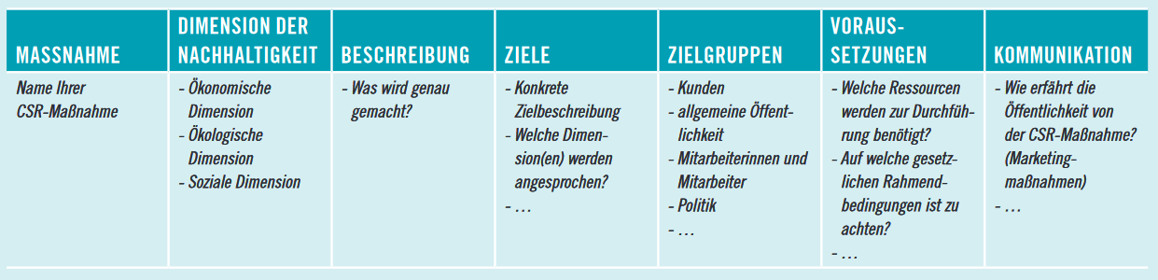
Corporate Social Responsibility
CSR-Maßnahmen
Entwickeln Sie einen der Vorschläge für die Gestaltung und Umsetzung einer CSR-Maßnahme mit Hilfe dem untenstehenden Maßnahmenplan weiter.
Kaufmann und Kauffrau für
Spedition und Logistikdienstleistung
Notes:
Beschreibung
Die Idee von CSR basiert zwar auf der sozialen Komponente unternehmerischer Verantwortung, doch gehen die aktuellen Definitionen von CSR inzwischen von einem viel breiteren Verantwortungsbegriff aus: Verantwortung soll nicht nur gegenüber den Mitarbeiterinnen und Mitarbeitern sowie den Aktionären und Geldgebern übernommen werden, sondern auch gegenüber der Gesellschaft im Allgemeinen. Dies äußert sich in der Forderung an die Entscheidungsträger der Wirtschaft, stärker auf gesellschaftliche Belange Rücksicht zu nehmen. CSR kann demnach verstanden werden als die Verantwortung eines Unternehmens für die Auswirkungen seiner Aktivitäten auf die Gesellschaft und die Natur.
Zwei konkrete Forderungen stehen dabei im Vordergrund:
Unternehmen sollen alle Handlungen vermeiden, die die Gesellschaft schädigen könnten. Oder anders formuliert: Es gehört zu den Aufgaben der Wirtschaft, die Gesellschaft zu schützen.
Die Wirtschaft soll dem gesellschaftlichen Gemeinwohl dienen. Unternehmen sind also angehalten, nicht nur
negative Auswirkungen ihres Handelns zu vermeiden, sondern darüber hinaus einen positiven Beitrag zum
gesellschaftlichen Wohlergehen zu leisten.
Doch wie genau können Unternehmen gesellschaftliche Verantwortung übernehmen?
TIPPS ZUR GEMEINSAMEN WEITERENTWICKLUNG DER AUSGEWÄHLTEN CSR-MASSNAHME
Damit Sie gemeinsam eine Ihrer Ideen für eine CSR-Maßnahme weiterentwickeln können, bietet es sich an, mit einem Maßnahmenplan zu arbeiten. Dieser soll Ihnen dabei helfen, die wesentlichen Merkmale der CSR-Maßnahme strukturiert und präzise festzuhalten.
Quelle
Fischer, A.; Hantke, H; Roth, J.-J. & Pranger, J. (2018): Lernmodule „Corporate Social Responsibility (CSR)”. Ausführungen für Auszubildende. In: Fischer, A., Hantke, H. & Roth, J-J. (Hrsg.): Nachhaltig(-keit) ausbilden mit „Pro-DEENLA”-Lernmodulen, Lüneburg (Berufsbildungswissenschaftliche Schriften). Online: http://bwp-schriften.univera.de/Band20_18/05b_fischer_hantke_roth_pranger_Band20_18.pdf

Slide 8

Corporate Social Responsibility
CSR-Maßnahmen
Nachdem Sie sich ausführlich mit Ihrem eigenen Verständnis von unternehmerischer Gesellschaftsverantwortung beschäftigt und dieses vor dem Hintergrund von Anforderungen an CSR-Maßnahmen reflektiert haben, treffen Sie sich nun mit anderen Auszubildenden Ihres
Unternehmens, um sich Ihre individuellen Ergebnisse gegenseitig zu präsentieren und gemeinsam zu diskutieren bzw. zu konkretisieren.
Präsentieren Sie sich gegenseitig Ihre Ergebnisse, die Sie in der Tabelle „Gesellschaftliche Verantwortung meines Ausbildungsbetriebs“ festgehalten haben.
Vergleichen Sie die von Ihnen gesammelten Unterschiede zwischen den Anforderungen an CSR-Maßnahmen und den bisher umgesetzten CSR-Maßnahmen in Ihrem Unternehmen (Spalte 4).
Präsentieren Sie sich gegenseitig Ihre Ideen zur Gestaltung und Umsetzung einer möglichen CSR-Maßnahme Ihres Ausbildungsbetriebs.
Erarbeiten Sie auf Basis Ihres zuvor entworfenen Werbeslogans gemeinsam einen Werbeslogan zu der entwickelten CSR-Maßnahme.
Schreiben Sie Ihren erarbeiteten Werbeslogan auf die weiße Plane des untenstehenden LKWs.
Kaufmann und Kauffrau für
Spedition und Logistikdienstleistung
Bild: Eigene Abbildung
Notes:
Beschreibung
Vgl. vorangehende Folie 7
Aufgaben
Präsentieren Sie sich gegenseitig Ihre Ergebnisse, die Sie in der Tabelle „Gesellschaftliche Verantwortung meines Ausbildungsbetriebs“ festgehalten haben.
Vergleichen Sie die von Ihnen gesammelten Unterschiede zwischen den Anforderungen an CSR-Maßnahmen und den bisher umgesetzten CSR-Maßnahmen in Ihrem Unternehmen (Spalte 4).
Präsentieren Sie sich gegenseitig Ihre Ideen zur Gestaltung und Umsetzung einer möglichen CSR-Maßnahme Ihres Ausbildungsbetriebs.
Erarbeiten Sie auf Basis Ihres zuvor entworfenen Werbeslogans gemeinsam einen Werbeslogan zu der entwickelten CSR-Maßnahme.
Schreiben Sie Ihren erarbeiteten Werbeslogan auf die weiße Plane des untenstehenden LKWs.
Quelle
Fischer, A.; Hantke, H; Roth, J.-J. & Pranger, J. (2018): Lernmodule „Corporate Social Responsibility (CSR)”. Ausführungen für Auszubildende. In: Fischer, A., Hantke, H. & Roth, J-J. (Hrsg.): Nachhaltig(-keit) ausbilden mit „Pro-DEENLA”-Lernmodulen, Lüneburg (Berufsbildungswissenschaftliche Schriften). Online: http://bwp-schriften.univera.de/Band20_18/05b_fischer_hantke_roth_pranger_Band20_18.pdf

Slide 9

Corporate Social Responsibility
CSR-Kommunikation
Nachdem Sie im Lernmodul „Verantwortung – vom Arbeitsplatz in die Gesellschaft“ bereits einen „Claim“ entwickelt haben, mit dem Ihr Ausbildungsbetrieb sein Verantwortungsbewusstsein nach außen kommunizieren kann, betrachten Sie nun die CSR-Kommunikation und ihre möglichen Probleme näher.
Analysieren Sie die untenstehende Abbildung.
Interpretieren Sie die Aussage der untenstehenden Abbildung im Hinblick auf die zunehmende Bedeutung von CSR-Maßnahmen.
Kaufmann und Kauffrau für
Spedition und Logistikdienstleistung
Bild: Eigene Abbildung
Notes:
Beschreibung
CSR hat in der heutigen unternehmerischen Praxis einen hohen Stellenwert. Viele Unternehmen geben eigene Berichte heraus, in denen sie auf ihre gesellschaftliche Verantwortungsübernahme eingehen. Auch für Unternehmen in Branchen, die vermehrt auf Transport- und Logistikdienstleistungen angewiesen sind, wird CSR immer wichtiger. Vor allem durch die EU-Berichtspflicht legen Kunden vermehrt bestimmte CSR-Merkmale vertraglich fest. Damit werden bestehende Kunden gehalten und neue dazu gewonnen werden können, müssen Unternehmen ihre CSR-Maßnahmen der Öffentlichkeit präsentieren. An dieser Stelle kommt die CSR-Kommunikation ins Spiel, mit der Unternehmen Informationen über bestimmte CSR-Maßnahmen an außenstehende Gruppen (z. B. Kunden) übermitteln.
Innerhalb dieses Kommunikationsprozesses können sich allerdings Widersprüche ergeben, die letztendlich zu einem Glaubwürdigkeitsverlust führen können. Wie können Unternehmen dies verhindern?
TIPPS ZUR ANALYSE DER ABBILDUNG
Bevor Sie die Abbildung gemeinsam analysieren, sollten Sie diese zunächst einzeln anschauen.
Bei der Analyse können Ihnen folgende Fragen behilflich sein:
Was wird mit Hilfe der Abbildung dargestellt? (Aussage bzw. Thema der Abbildung)
Wie und mit welchen Mitteln (Objekte, Symbole) wird das Thema bzw. die Aussage dargestellt?
Lässt sich aus der Abbildung eine bestimmte Botschaft oder Deutung des Zeichners erkennen?
TIPPS ZUR INTERPRETATION DER ABBILDUNG
Folgende Fragen können Ihnen bei der Interpretation behilflich sein:
Welche Probleme bei der Kommunikation von CSR-Maßnahmen werden dargestellt?
Haben Sie an Ihrem Arbeitsplatz schon einmal eine Situation erlebt, die mit der Karikatur vergleichbar ist? Überlegen Sie alternativ, ob Sie in Ihrem täglichen Leben (z. B. beim Einkaufen oder in der Werbung) schon einmal vergleichbare Situationen beobachten konnten.
Welche Folgen könnte es für ein Unternehmen haben, wenn es beim so genannten „Greenwashing“ „ertappt“ wird?
Quelle
Fischer, A.; Hantke, H; Roth, J.-J. & Pranger, J. (2018): Lernmodule „Corporate Social Responsibility (CSR)”. Ausführungen für Auszubildende. In: Fischer, A., Hantke, H. & Roth, J-J. (Hrsg.): Nachhaltig(-keit) ausbilden mit „Pro-DEENLA”-Lernmodulen, Lüneburg (Berufsbildungswissenschaftliche Schriften). Online: http://bwp-schriften.univera.de/Band20_18/05b_fischer_hantke_roth_pranger_Band20_18.pdf

Slide 10

Corporate Social Responsibility
CSR-Kommunikation
Mit der Karikatur aus der vorherigen Aufgabe soll auf das Problem des sogenannten „Greenwashings“ aufmerksam gemacht werden. Bevor Sie sich Gedanken darüber machen, wie vermeiden werden kann, in die „Greenwashingfalle“ zu tappen, ist es notwendig das Problem des „Greenwashings“ zu analysieren. Zentral sind hierbei die unternehmerischen Interessen, die oftmals in Konflikt mit den Ansprüchen anderer Gruppen (z. B. Kunden, Zulieferer oder Verbände) stehen.
Verteilen Sie die Rollenkarten.
Lesen Sie in Einzelarbeit ihre Rollenkarte und finden Sie sich in Ihre Rolle ein.
Erschließen Sie sich gemeinsam die Ausgangssituation.
Führen Sie das Rollenspiel durch.
Werten Sie das Rollenspiel gemeinsam aus.
Kaufmann und Kauffrau für
Spedition und Logistikdienstleistung
Bild: Eigene Abbildung
Notes:
Beschreibung
CSR hat in der heutigen unternehmerischen Praxis einen hohen Stellenwert. Viele Unternehmen geben eigene Berichte heraus, in denen sie auf ihre gesellschaftliche Verantwortungsübernahme eingehen. Auch für Unternehmen in Branchen, die vermehrt auf Transport- und Logistikdienstleistungen angewiesen sind, wird CSR immer wichtiger. Vor allem durch die EU-Berichtspflicht legen Kunden vermehrt bestimmte CSR-Merkmale vertraglich fest. Damit bestehende Kunden gehalten und neue Kunden dazu gewonnen werden können, sind Unternehmen somit darauf angewiesen, ihre CSR-Maßnahmen der Öffentlichkeit zu präsentieren. An dieser Stelle kommt die CSR-Kommunikation ins Spiel, mit der Unternehmen Informationen über bestimmte CSR-Maßnahmen an außenstehende Gruppen (z. B. Kunden) übermitteln.
Innerhalb dieses Kommunikationsprozesses können sich allerdings Widersprüche und somit Probleme für das Unternehmen ergeben, die letztendlich zu einem Glaubwürdigkeitsverlust führen können. Doch wie können Unternehmen von diesen Problemen verschont bleiben?
TIPPS ZUR DISKUSSION:
Folgende Fragen können Ihnen bei der Diskussion helfen:
Welche Darstellungsform wollen Sie verwenden (z. B. Hand-Out, Power-Point-Präsentation, Plakat)?
Wie soll der Leitfaden aufgebaut werden?
Auf welche Merkmale der CSR-Kommunikation möchten Sie in dem Leitfaden eingehen? Mögliche Themengebiete sind hier „Greenwashing“, Transparenz und die unterschiedlichen Bedürfnisse der Anspruchsgruppen Ihres Ausbildungsbetriebs.
Auf welche Normen, Richtlinien etc. wollen Sie eingehen bzw. hinweisen?
Quelle
Fischer, A.; Hantke, H; Roth, J.-J. & Pranger, J. (2018): Lernmodule „Corporate Social Responsibility (CSR)”. Ausführungen für Auszubildende. In: Fischer, A., Hantke, H. & Roth, J-J. (Hrsg.): Nachhaltig(-keit) ausbilden mit „Pro-DEENLA”-Lernmodulen, Lüneburg (Berufsbildungswissenschaftliche Schriften). Online: http://bwp-schriften.univera.de/Band20_18/05b_fischer_hantke_roth_pranger_Band20_18.pdf

Slide 11

Corporate Social Responsibility
CSR-Kommunikation
Nachdem Sie sich mit den Zielen, Anforderungen und möglichen Problemen der CSR-Kommunikation auseinandergesetzt haben, erstellen Sie nun anhand dieser Erkenntnisse einen Leitfaden für die CSR-Kommunikation Ihres Ausbildungsbetriebs.
Diskutieren Sie den Aufbau und die wesentlichen Inhalte Ihres CSR-Leitfadens.
Entwickeln Sie gemeinsam einen CSR-Leitfaden für Ihren Ausbildungsbetrieb.
Präsentieren Sie den CSR-Leitfaden Ihrer Ausbilderin bzw. Ihrem Ausbilder oder der Marketingabteilung. Alternativ können Sie bestehende CSR-Kommunikationsmaßnahmen anhand Ihres Leitfadens analysieren und auf dieser Basis Optimierungsvorschläge erarbeiten.
Kaufmann und Kauffrau für
Spedition und Logistikdienstleistung
Bild: Eigene Abbildung
Notes:
Beschreibung
CSR hat in der heutigen unternehmerischen Praxis einen hohen Stellenwert. Viele Unternehmen geben eigene Berichte heraus, in denen sie auf ihre gesellschaftliche Verantwortungsübernahme eingehen. Auch für Unternehmen in Branchen, die vermehrt auf Transport- und Logistikdienstleistungen angewiesen sind, wird CSR immer wichtiger. Vor allem durch die EU-Berichtspflicht legen Kunden vermehrt bestimmte CSR-Merkmale vertraglich fest. Damit bestehende Kunden gehalten und neue Kunden dazu gewonnen werden können, sind Unternehmen somit darauf angewiesen, ihre CSR-Maßnahmen der Öffentlichkeit zu präsentieren. An dieser Stelle kommt die CSR-Kommunikation ins Spiel, mit der Unternehmen Informationen über bestimmte CSR-Maßnahmen an außenstehende Gruppen (z. B. Kunden) übermitteln.
Innerhalb dieses Kommunikationsprozesses können sich allerdings Widersprüche und somit Probleme für das Unternehmen ergeben, die letztendlich zu einem Glaubwürdigkeitsverlust führen können. Doch wie können Unternehmen von diesen Problemen verschont bleiben?
Aufgaben
Diskutieren Sie den Aufbau und die wesentlichen Inhalte Ihres CSR-Leitfadens.
Entwickeln Sie gemeinsam einen CSR-Leitfaden für Ihren Ausbildungsbetrieb.
Präsentieren Sie den CSR-Leitfaden Ihrer Ausbilderin bzw. Ihrem Ausbilder oder der Marketingabteilung. Alternativ können Sie bestehende CSR-Kommunikationsmaßnahmen anhand Ihres Leitfadens analysieren und auf dieser Basis Optimierungsvorschläge erarbeiten.
TIPPS ZUR DISKUSSION
Folgende Fragen können Ihnen bei der Diskussion helfen:
Welche Darstellungsform wollen Sie verwenden (z. B. Hand-Out, Power-Point-Präsentation, Plakat)?
Wie soll der Leitfaden aufgebaut werden?
Auf welche Merkmale der CSR-Kommunikation möchten Sie in dem Leitfaden eingehen? Mögliche Themengebiete sind hier „Greenwashing“, Transparenz und die unterschiedlichen Bedürfnisse der Anspruchsgruppen Ihres Ausbildungsbetriebs.
Auf welche Normen, Richtlinien etc. wollen Sie eingehen bzw. hinweisen?
Quelle
Fischer, A.; Hantke, H; Roth, J.-J. & Pranger, J. (2018): Lernmodule „Corporate Social Responsibility (CSR)”. Ausführungen für Auszubildende. In: Fischer, A., Hantke, H. & Roth, J-J. (Hrsg.): Nachhaltig(-keit) ausbilden mit „Pro-DEENLA”-Lernmodulen, Lüneburg (Berufsbildungswissenschaftliche Schriften). Online: http://bwp-schriften.univera.de/Band20_18/05b_fischer_hantke_roth_pranger_Band20_18.pdf

Slide 12
Corporate Social Responsibility
Zielkonflikte
Ein Unternehmen, das verschiedene Betriebsstätten hat, präsentiert sich in der Außendarstellung konsequent umweltfreundlich. Für die Wahrnehmung von Kundenterminen hat sich das Unternehmen von daher einen zweiten Fuhrpark angelegt, der mit Elektroautos ausgestattet ist. Für den internen Betriebsverkehr werden weiterhin Autos mit konventionellem Antrieb genutzt, denn das sieht der Kunde ja nicht.
Beschreiben Sie, welche Zielkonflikte sich hierbei ergeben.
Diskutieren Sie, wie sich die Zielkonflikte lösen ließen.
Kaufmann und Kauffrau für
Spedition und Logistikdienstleistung
Bild: Eigene Abbildung
Notes:
Beschreibung
Beim Abgleich des eigenen Anspruchs an ein nachhaltiges Handeln und nachhaltigen Kundenanforderungen kann es zu Zielkonflikten kommen, die im Rahmen eines Unterrichts- oder Ausbildungsgesprächs diskutiert werden können.
Aufgabe
Ein Unternehmen, das verschiedene Betriebsstätten hat, präsentiert sich in der Außendarstellung konsequent umweltfreundlich. Für die Wahrnehmung von Kundenterminen hat sich das Unternehmen von daher einen zweiten Fuhrpark angelegt, der mit Elektroautos ausgestattet ist. Für den internen Betriebsverkehr werden weiterhin Autos mit konventionellem Antrieb genutzt, denn das sieht der Kunde ja nicht.
Beschreiben Sie, welche Zielkonflikte sich hierbei ergeben.
Diskutieren Sie, wie sich die Zielkonflikte lösen ließen.
Hinweise
Im oben beschriebenen Fall kommt es beispielsweise zu einem Zielkonflikt zwischen der Außendarstellung und dem tatsächlichen Handeln des Unternehmens. Gleichzeitig ließe sich thematisieren, inwiefern Elektroautos an sich überhaupt eine umweltfreundlichere Mobilitätsoption sind oder nur in der Außendarstellung als umweltfreundlicher gelten. Lösen ließe sich der Zielkonflikt, indem entweder nach Außen oder nach Innen ehrlicher gehandelt wird. Möchte das Unternehmen tatsächlich umweltfreundlicher Handeln, dann müsste der Anspruch auch beim internen Betriebsverkehr eingelöst werden. Meint es das Unternehmen nicht so ernst, dann müsste auch die Außendarstellung entsprechend angepasst werden.

Slide 13
Corporate Social Responsibility
Zielkonflikte
Ein Auftraggeber hat in seinem Unternehmensleitbild verankert, dass er nur noch mit Unternehmen zusammenarbeitet, die eine zertifizierte Nachhaltigkeitsstrategie nachweisen können. Der potenzielle Auftragnehmer ist ein kleiner bis mittelständischer Betrieb, der sich zwar für Nachhaltigkeit interessiert und auch bereits engagiert, aus Kostengründen jedoch noch keine zertifizierte Nachhaltigkeitsstrategie entwickelt hat. Damit stehen die Chancen des potenziellen Auftragnehmers schlecht, den Auftrag zu bekommen, obwohl er Interesse und Engagement mitbringt, um nachhaltiger zu wirtschaften.
Beschreiben Sie, welche Zielkonflikte sich hierbei ergeben.
Diskutieren Sie, wie sich die Zielkonflikte lösen ließen.
Kaufmann und Kauffrau für
Spedition und Logistikdienstleistung
Bild: Eigene Abbildung
Notes:
Beschreibung
Beim Abgleich des eigenen Anspruchs an ein nachhaltiges Handeln und nachhaltigen Kundenanforderungen kann es zu Zielkonflikten kommen, die im Rahmen eines Unterrichts- oder Ausbildungsgesprächs diskutiert werden können.
Aufgabe
Ein Auftraggeber hat in seinem Unternehmensleitbild verankert, dass er nur noch mit Unternehmen zusammenarbeitet, die eine zertifizierte Nachhaltigkeitsstrategie nachweisen können. Der potenzielle Auftragnehmer ist ein kleiner bis mittelständischer Betrieb, der sich zwar für Nachhaltigkeit interessiert und auch bereits engagiert, aus Kostengründen jedoch noch keine zertifizierte Nachhaltigkeitsstrategie entwickelt hat. Damit stehen die Chancen des potenziellen Auftragnehmers schlecht, den Auftrag zu bekommen, obwohl er Interesse und Engagement mitbringt, um nachhaltiger zu wirtschaften.
Beschreiben Sie, welche Zielkonflikte sich hierbei ergeben.
Diskutieren Sie, wie sich die Zielkonflikte lösen ließen.
Hinweise
Im oben beschriebenen Fall kommt es beispielsweise zu einem Zielkonflikt zwischen dem tatsächlichen Engagement für Nachhaltigkeit, das jedoch aus ökonomischen Gründen nicht zertifiziert werden kann, und der nicht vorhandenen Möglichkeit, dies zu honorieren, da eine zertifizierte Nachhaltigkeitsstrategie fehlt. Unternehmen mit Interesse und Engagement, aber geringeren ökonomischen Möglichkeiten, haben es in diesem Fall potenziell schwer, sich auf den Weg zu mehr Nachhaltigkeit zu machen. Lösen ließe sich dieser Zielkonflikt, indem beispielsweise ein staatlicher Fonds kleine und mittelständische Unternehmen bei ihrer Transformation zu mehr Nachhaltigkeit unterstützen würde. Damit könnte potenziell auch die Zertifizierung von Nachhaltigkeitsstrategien finanziert werden.

Slide 14
Corporate Social Responsibility
Zielkonflikte
Ein Auftraggeber interessiert sich vor allem für die Kriterien “Zeit” und “Geld” und ist bereit, das Kriterium “Qualität” dafür zu vernachlässigen. Ein potenzieller Auftragnehmer hat sich umfangreich als nachhaltigkeitsorientiertes Unternehmen zertifizieren lassen. Aus betriebswirtschaftlich-kaufmännischen Gründen ist der potenzielle Auftragnehmer darauf angewiesen, konkurrenzfähig zu sein. Da die Konkurrenz aktuell nicht abgeneigt ist, im Zweifel das Kriterium “Qualität” zu vernachlässigen, um schneller und günstiger zu sein, steht der potenzielle Auftragnehmer mit dem Anspruch, nachhaltiger zu wirtschaften, vor einem existenziellen Problem.
Beschreiben Sie, welche Zielkonflikte sich hierbei ergeben.
Diskutieren Sie, wie sich die Zielkonflikte lösen ließen.
Kaufmann und Kauffrau für
Spedition und Logistikdienstleistung
Bild: Eigene Abbildung
Notes:
Beschreibung
Beim Abgleich des eigenen Anspruchs an ein nachhaltiges Handeln und nachhaltigen Kundenanforderungen kann es zu Zielkonflikten kommen, die im Rahmen eines Unterrichts- oder Ausbildungsgesprächs diskutiert werden können.
Aufgabe
Ein Auftraggeber interessiert sich vor allem für die Kriterien “Zeit” und “Geld” und ist bereit, das Kriterium “Qualität” dafür zu vernachlässigen. Ein potenzieller Auftragnehmer hat sich umfangreich als nachhaltigkeitsorientiertes Unternehmen zertifizieren lassen. Aus betriebswirtschaftlich-kaufmännischen Gründen ist der potenzielle Auftragnehmer darauf angewiesen, konkurrenzfähig zu sein. Da die Konkurrenz aktuell nicht abgeneigt ist, im Zweifel das Kriterium “Qualität” zu vernachlässigen, um schneller und günstiger zu sein, steht der potenzielle Auftragnehmer mit dem Anspruch, nachhaltiger zu wirtschaften, vor einem existenziellen Problem.
Beschreiben Sie, welche Zielkonflikte sich hierbei ergeben.
Diskutieren Sie, wie sich die Zielkonflikte lösen ließen.
Hinweise
Im oben beschriebenen Fall kommt es beispielsweise zu Zielkonflikten zwischen den Kriterien „Zeit“ und „Geld“ auf der einen Seite und „Qualität“ im Sinne von Nachhaltigkeit auf der anderen Seite. So kollidiert der eigene Anspruch, nachhaltiger zu Handeln, mit dem ökonomischen Konkurrenzdruck. Lösen ließen sich diese Zielkonflikte, indem einheitliche Standards zu einem nachhaltigen Wirtschaften eingeführt werden, die von allen Unternehmen berücksichtigt werden müssen. So wäre die Konkurrenzsituation zwar nicht gelöst, doch würden die Kriterien nicht gegenseitig ausgespielt werden können. Im letzten Fall zieht das Kriterium „Qualität“ im Sinne von Nachhaltigkeit nämlich nicht selten den Kürzeren.

Slide 15
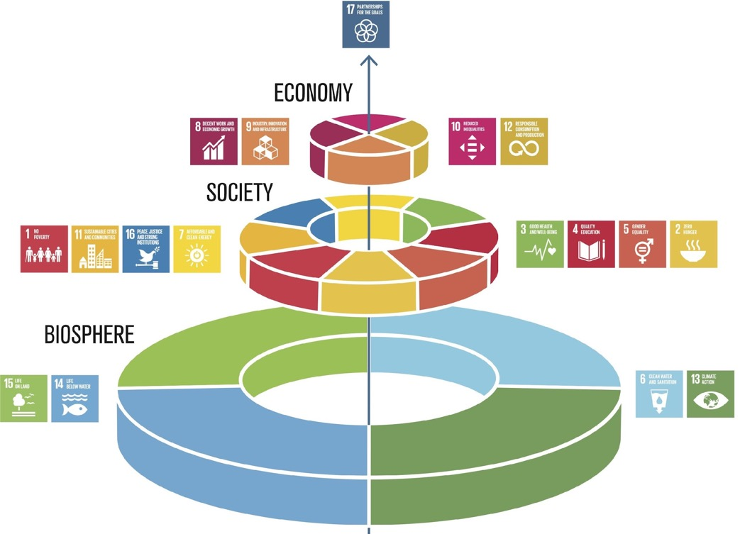
Nachhaltigkeit als gemeinsames Projekt
Ganzheitliche Unternehmensführung
Nachhaltigkeits- strategie
Kennzahlen
Bewertung
Analyse
Ziele
Maßnahmen
Lieferkette, Energie und Ressourcen, Produkte, Recycling,
Mitarbeiter*innen, Gesellschafter*innen, Eigentümer*innen
Gleichberechtigung, Arbeitssicherheit, Weiterbildung, Ausbildung
Welche Rolle spielen die SDG für Ihr Unternehmen
Wie stellen Sie Ihr Unternehmen für die Zukunft auf?
Rohrleitungs- und Kanalbau
Bildquellen: links - Stockholm Resilience Centre o.J.,
rechts - eigene Abbildung nach sph o.J.
Notes:
Beschreibung
Aufgrund des Klimawandels ist eine Auseinandersetzung mit dem Thema der Nachhaltigkeit heute in allen Bereichen unumgänglich. Die Gesellschaft kann ohne eine intakte Umwelt nicht überleben, weswegen auf die Nutzung der natürlichen Ressourcen und den Erhalt von Lebensraum besonders geachtet werden muss. Unsere Gesellschaft und unsere Wirtschaft sind in die Biosphäre eingebettet, sie ist die Basis für alles. Das Cake-Prinzip bedeutet „eine Verschiebung weg vom aktuellen sektoralen Ansatz, bei dem soziale, wirtschaftliche und ökologische Entwicklung als separate Teile angesehen werden“ (Stockholm Resilience Centre o.J.). Auf der Basis der Biosphäre werden alle anderen SDGs eingeordnet werden müssen. Die nächste Ebene nach der Biosphäre bildet die Gesellschaft mit den jeweiligen SDG 1 bis 4, 7, 11 und 16. Die dritte Ebene bildet die Wirtschaft, denn diese ist abhängig von einer funktionierenden Gesellschaft. Diese Schichtung ist wohlbegründet, denn gesunde (3 Gesundheit und Wohlergehen) und wohlhabende (SDG 1 Keine Armut) Kund*innen sind auch die Konsument*innen der Unternehmen ohne die sie nicht existieren würden. Die dritte Ebene – die Wirtschaft – umfasst die SDG 8 Menschwürdige Arbeit und Wirtschaftswachstum, 9 Industrie, Innovation und Infrastruktur, 10 Ungleichheit sowie 12 Nachhaltige/r Konsum und Produktion – also alles, was eine nachhaltige Wirtschaft ausmacht. “On the Top“ steht das SDG 17 „Partnerschaften zur Erreichung der Ziele, das in diesem Modell als Dreh- und Angelpunkt zwischen allen Ebenen der Interaktion funktioniert. Ohne das Zusammenwirken von mehreren Stakeholdern, Gemeinschaften und Staaten, wird es nur sehr schwer sein, die 17 SDGs bis 2030 umzusetzen.
Auch wenn das SDG 4 Hochwertige Bildung keine besondere Rolle in diesem Modell hat (und nur eingereiht ist zwischen allen anderen) – so kann nur Bildung den Teufelskreis der Armut durchbrechen, Krisen vermeiden und dysfunktionale Gesellschaften (Korruption, Rechtsunsicherheit, Umweltzerstörung, Verletzung der Menschenrechte) verändern. Aber auch in demokratischen Gesellschaften mit einer Wirtschaftsstruktur, die schon in vielen Teilen im Sinne der Nachhaltigkeit reguliert ist, werden die Ziele der nachhaltigen Entwicklung noch bei weitem nicht erreicht, zu groß sind die Defizite der SDG wie selbst die Bundesregierung in den jeweiligen Nachhaltigkeitsberichten der Ministerium bestätigen (Bundesregierung o.J.).
Aufgabe
Die SDG können auch nur erreicht werden, wenn alle betroffenen Akteure gemeinsam an der Umsetzung arbeiten. Deshalb stellt sich die Frage für jedes einzelne Unternehmen, für die Geschäftsführung, die Eigentümer*innen und für alle Mitarbeiter*innen:
Welche Rolle spielen die SDG für Ihr Unternehmen
Wie stellen Sie Ihr Unternehmen für die Zukunft auf?
Quellen und Abbildung
Cake: Stockholm Resilience Centre (o.J.): Eine neue Art, die Ziele für nachhaltige Entwicklung zu sehen und wie sie alle mit Lebensmitteln verbunden sind. Online: https://www.stockholmresilience.org/research/research-news/2016-06-14-the-sdgs-wedding-cake.html. (Lizenz: CC BY-ND 3.0)
Nachhaltigkeitsstrategie - eigene Darstellung in Anlehung an: sph (o.J.): Strategische Ausrichtung. Online: https://sph-nachhaltig-wirtschaften.de/nachhaltige-strategische-ausrichtung-unternehmen/
Bundesregierung (o.J.): Berichte aus den Ministerien. Online: https://www.bundesregierung.de/breg-de/themen/nachhaltigkeitspolitik/berichte-und-reden-nachhaltigkeit/berichte-aus-den-ministerien-429902

